Slide 1
Asynchrone JS
Qu’est ce que c’est ?

Slide 2
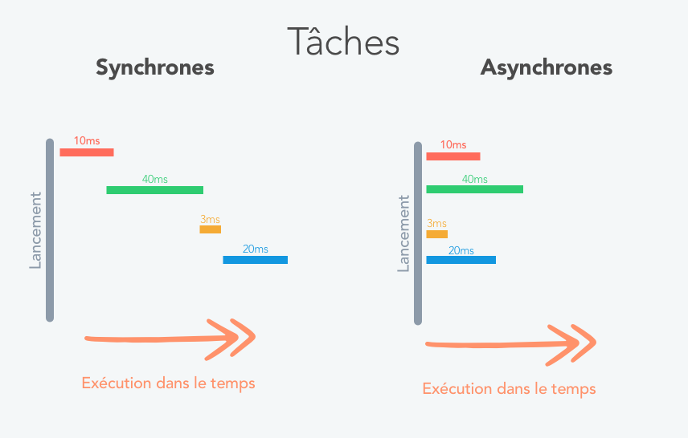

Slide 3

Promise
IRL
Dans l’attente que la promesse se réalise
Tenu / Cassée
Si Tenu / Si cassée
Dans l’attente que la promesse se réalise
Resolve / Reject
Then / Catch

Slide 4
